Slide 1

第五章 大数定律及中心 极限定理
概述
概率论与数理统计是研究随机现象统计规律性的学科. 随机现象的规律性只有在相同的条件下进行大量重复试验时才会呈现出来. 也就是说，要从随机现象中去寻求必然的法则，应该研究大量随机现象.研究大量的随机现象，常常采用极限形式，由此导致对极限定理进行研究. 极限定理的内容很广泛，其中最重要的有两种:
大数定律与中心极限定理

Slide 2
§5.1 大数定律
一、大数定律的客观背景
二、几个常见的大数定律
三、小结

Slide 3



一、大数定律的客观背景
大量的随机现象中平均结果的稳定性
大量抛掷硬币
正面出现频率
生产过程中的
废品率
字母使用频率
……

Slide 4
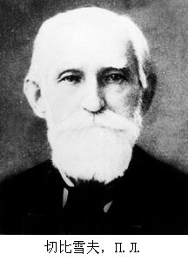
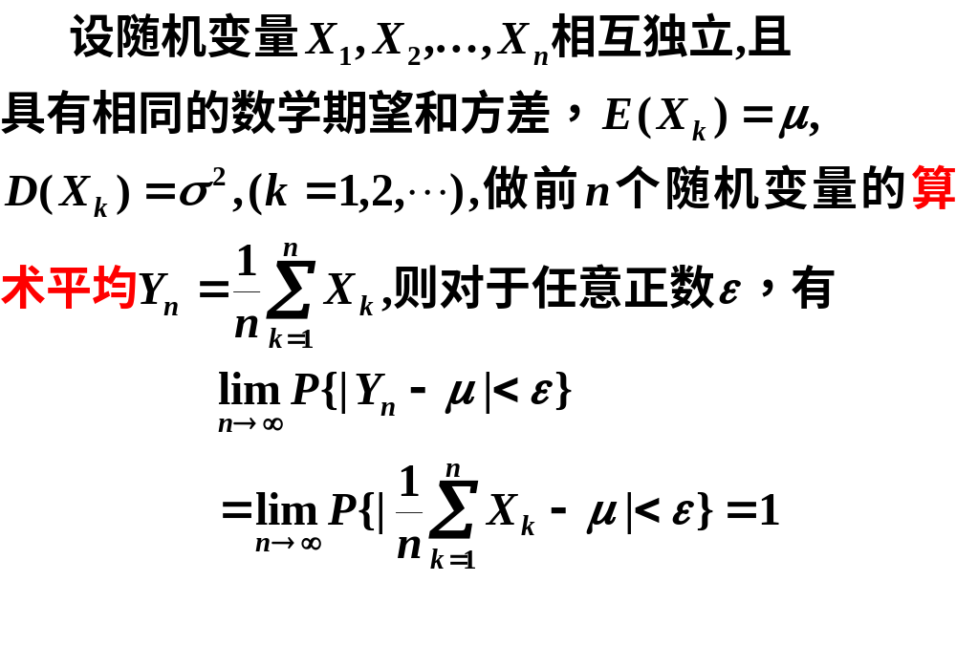
二、几个常见的大数定律
Th1: 切比雪夫(Chebyshev)定理
切比雪夫

Slide 5

说明
（1）此定理也称为切比雪夫大数定理
（2） 在所给的条件下，当n充分大时，n个随机变量的算术平均值与它们的数学期望有较小的偏差的可能性比较大。可以考虑用算术平均值作为所研究指标值的近似值。

Slide 6
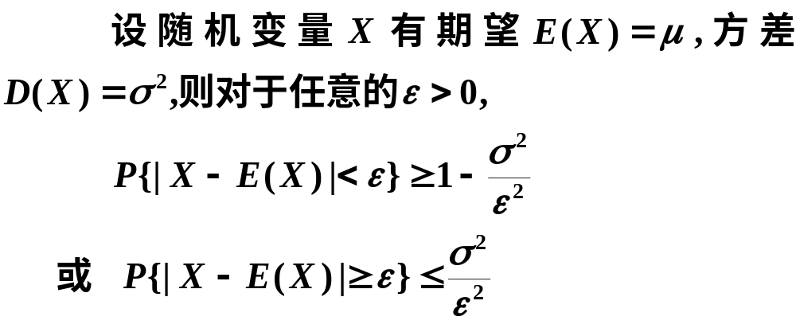
证明切比雪夫大数定律主要的数学工具是切比雪夫不等式.
切比雪夫不等式

Slide 7
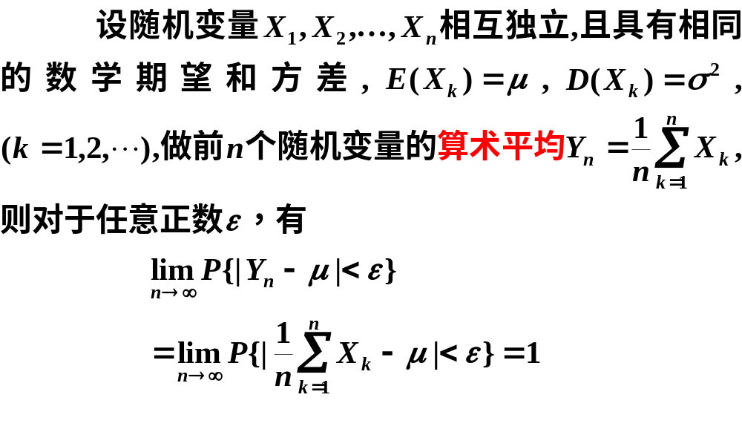
切比雪夫(Chebyshev)定理证明

Slide 8
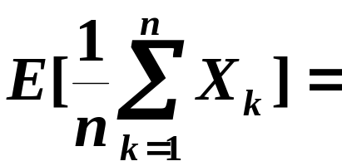
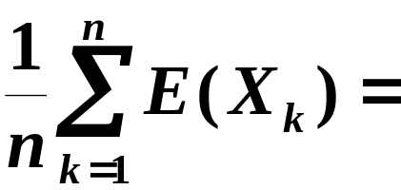
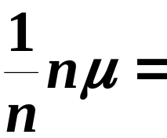

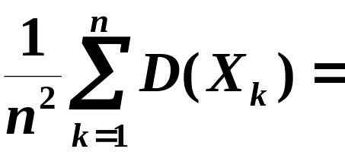
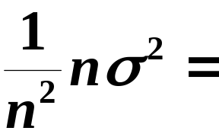

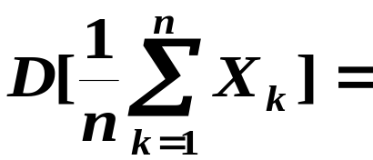
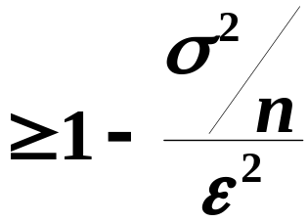
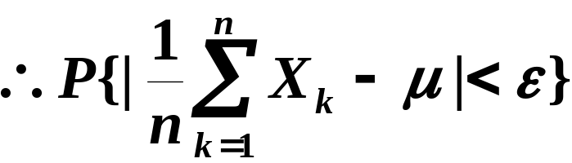
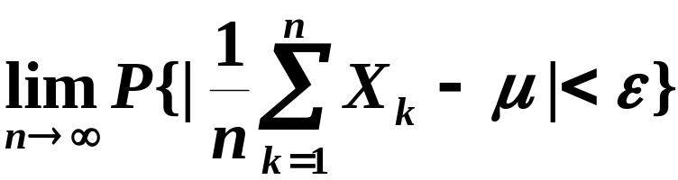
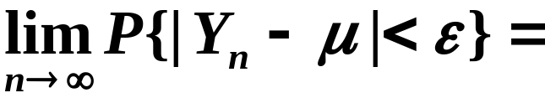


Slide 9
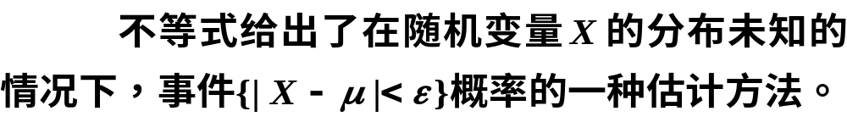
例
ε=3 σ,
P {|X- μ|< ε}=
P {|X- μ|< 3 σ}≥0.8889
ε=4 σ
P {|X- μ|< ε}=
P {|X- μ|< 4 σ}≥0.9375

Slide 10
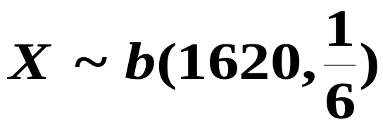
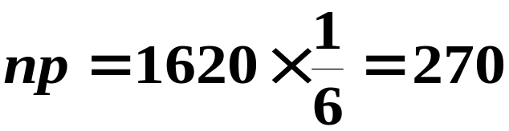

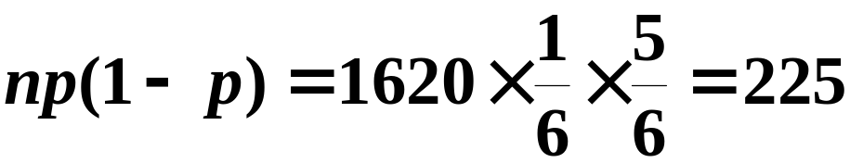



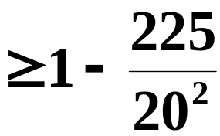

例 掷一颗骰子1620次，估计“六点”出现的次数X在250～290之间的概率？
解
由切比雪夫(Chebyshev)不等式估计

Slide 11
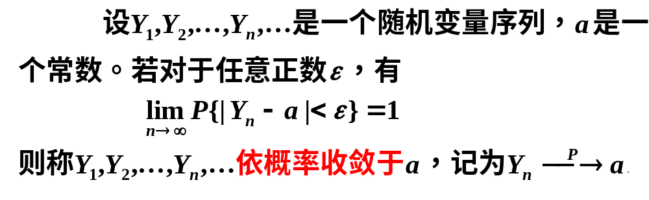
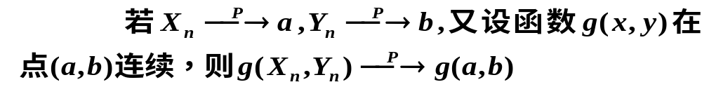
定义
由此得到定理1的另一种叙述：

Slide 12
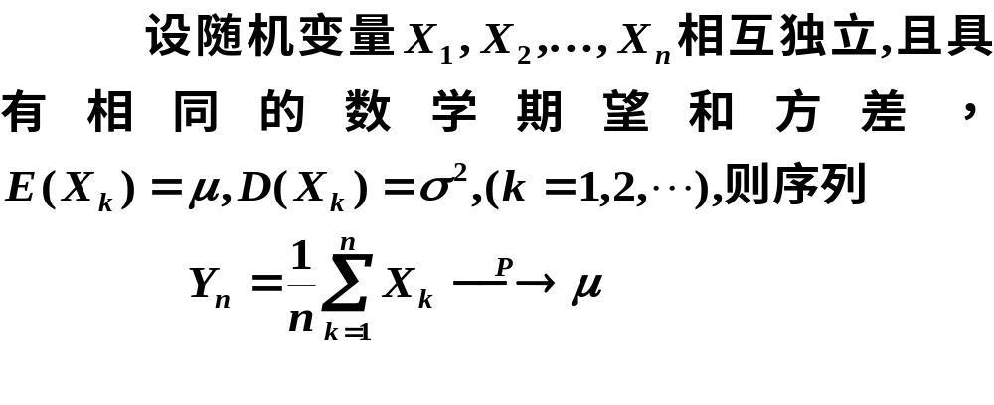
Th1′

Slide 13
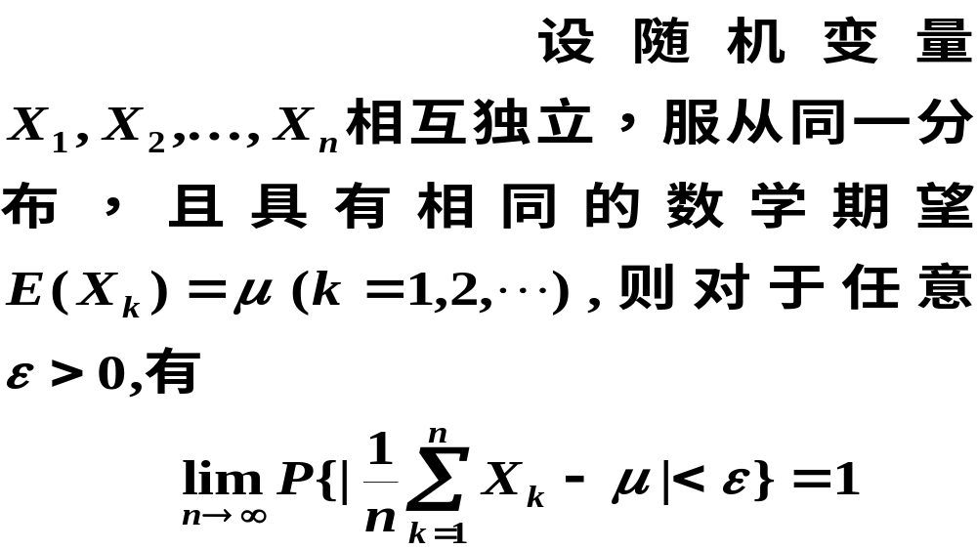
Th2: (辛钦大数定理)

Slide 14
Th2: (辛钦定理)说明:
1.算术平均值来估计数学期望的理论根据；
2.测量某个物理量a时，在不变的条件下重复测量n次，其算术平均值作为a的近似值；
3.辛钦大数定律并不要求随机变量序列 X₁, X₂, X₃, ⋯ X_{n}的方差存在;

Slide 15
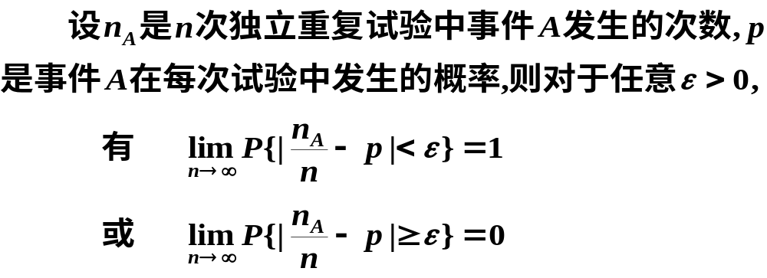
Th3：(伯努利大数定理)

Slide 16
说明：
伯努利大数定理是辛钦定理的特殊情况。n个随机变量的算术平均值以概率收敛于算术平均值的数学期望。
定理表明事件发生的频率依概率收敛于
事件的概率。由实际推断原理,在实际应
用中, 当试验次数很大时,可以用事件发生
的频率来代替事件的概率。

Slide 17
三 小结
1、切比雪夫(Chebyshev)定理的特殊情况
用算术平均值作为所研究指标值的近似值。
2. 伯努利定理
事件发生的频率依概率收敛于事件的概率
3. 辛钦定理
n个随机变量的算术平均值以概率收敛于算术平均值的数学期望。

Slide 18
§5.2 中心极限定理
一、中心极限定理的客观背景
二、中心极限定理
三、小结

Slide 19


一、中心极限定理的客观背景
在实际问题中，常常需要考虑许多随机因素所产生总影响.
例如：炮弹射击的落点与目标的偏差，就受着许多随机因素的影响.

Slide 20
如瞄准时的误差，
空气阻力所产生的误差，
炮弹或炮身结构所引起的误差等等.
重要的是这些随机因素的总影响.
本节内容
研究独立随机变量之和所特有的规律性问题
当n无限增大时，这个和的分布是什么？
观察表明，如果一个量是由大量相互独立的随机因素的影响所造成，而每一个别因素在总影响中所起的作用不大. 则这种量一般都服从或近似服从正态分布.

Slide 21
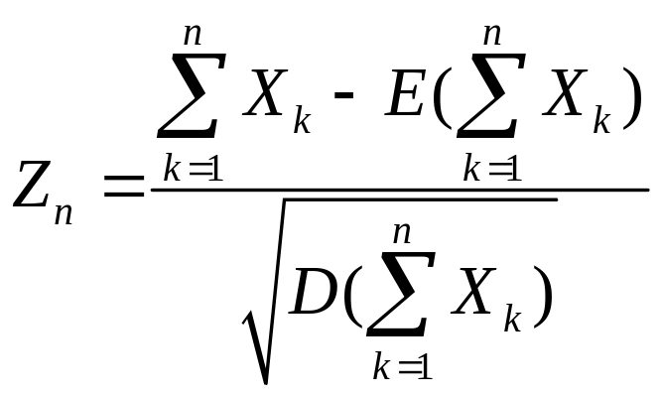
由于无穷个随机变量之和可能趋于∞，故不研究n个随机变量之和本身而考虑它的标准化的随机变量
的分布函数的极限.
在概率论中，习惯于把和的分布收敛于正态分布这一类定理都叫做中心极限定理.

Slide 22
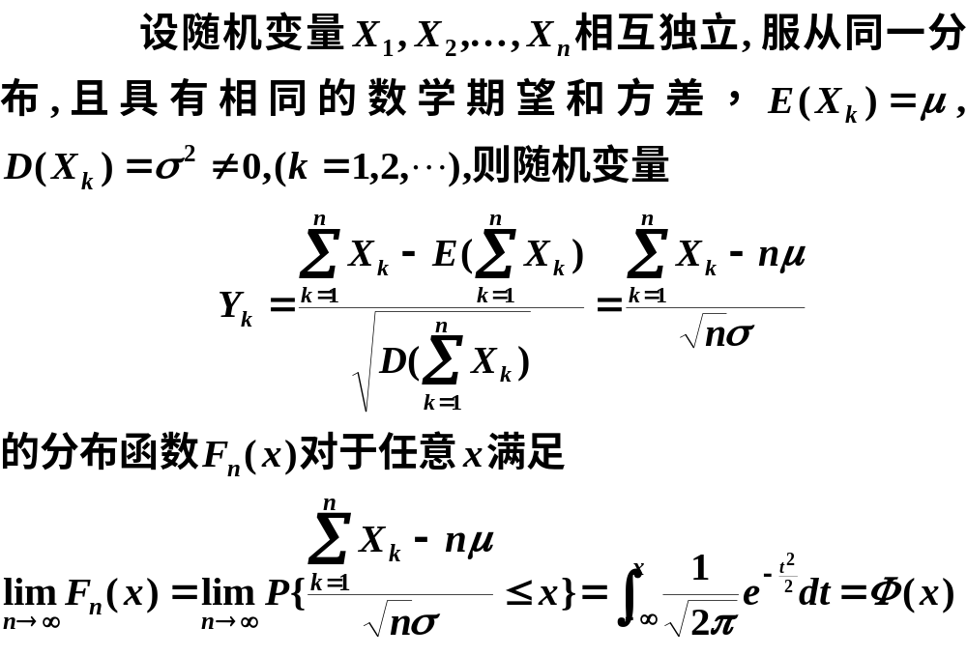
二、中心极限定理
1、独立同分布的中心极限定理

Slide 23
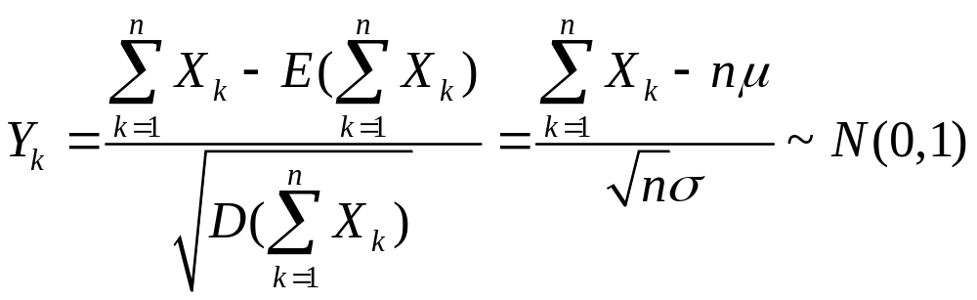
说明
1. 在所给的条件下，当n无穷大时， n个具有期望和方差的独立同分布的随机变量之和Y_{n}的分布函数近似服从标准正态分布为极限分布。
2. 独立同分布随机变量序列的中心极限定理，
也称列维—林德伯格（Levy－Lindberg）定理.

Slide 24
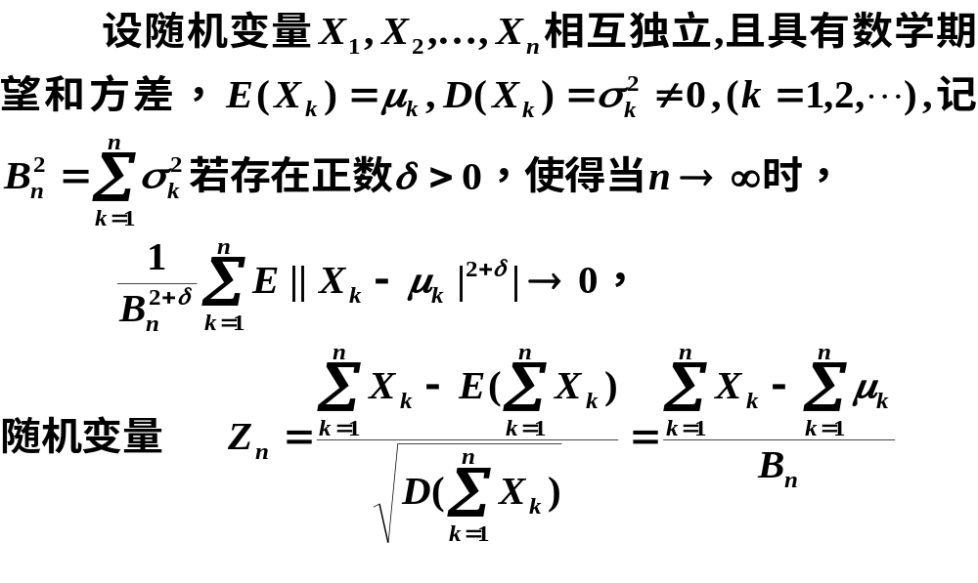
2.李雅普诺夫定理

Slide 25
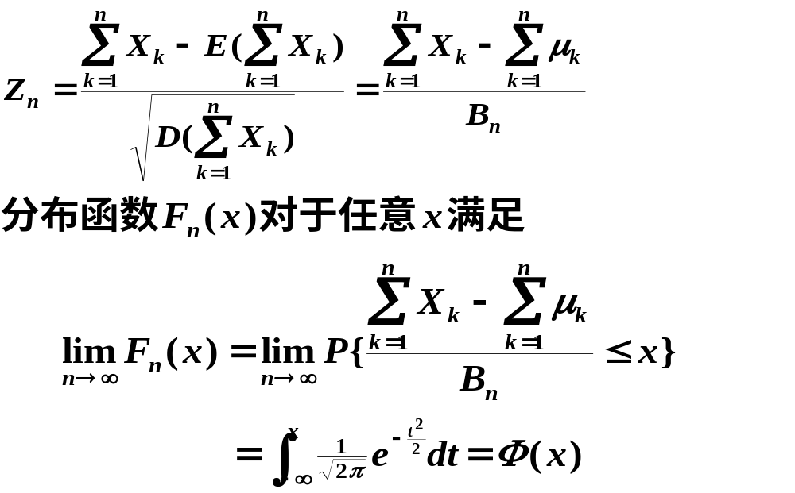

Slide 26
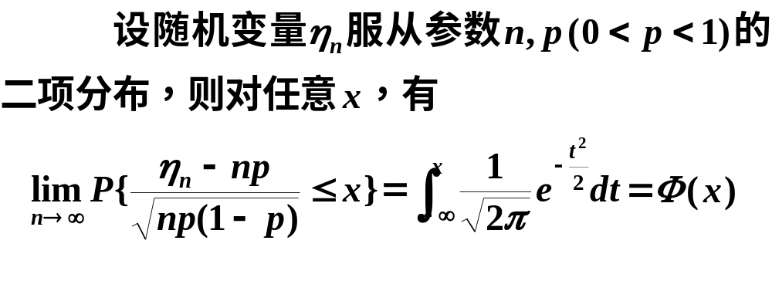
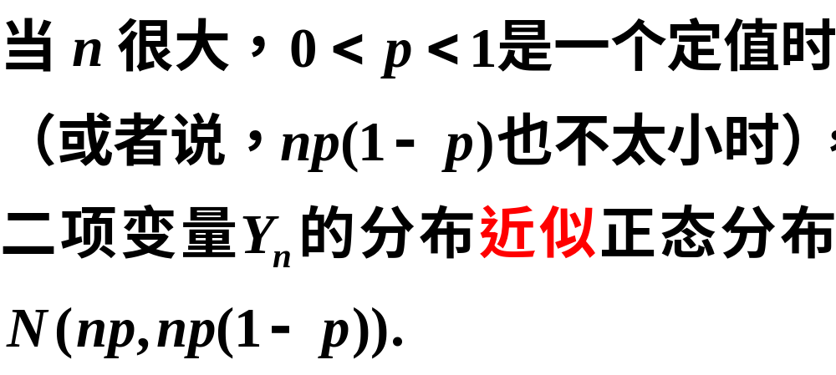
3.棣莫佛－拉普拉斯定理
说明

Slide 27


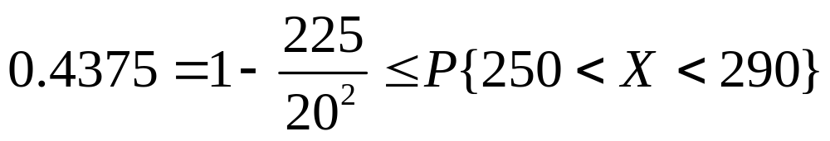
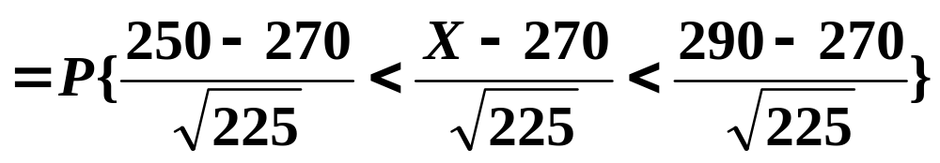
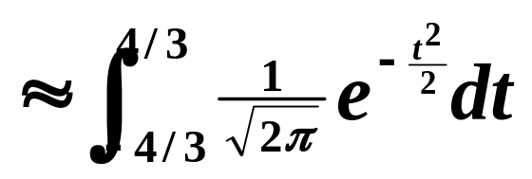
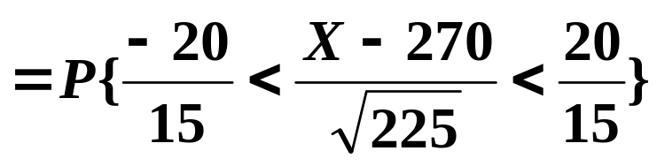
4.例题
例1 掷一颗骰子1620次，求“六点”出现的次数X 在250～290之间的概率？
解

Slide 28
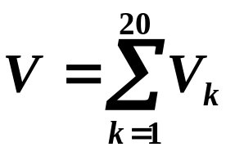
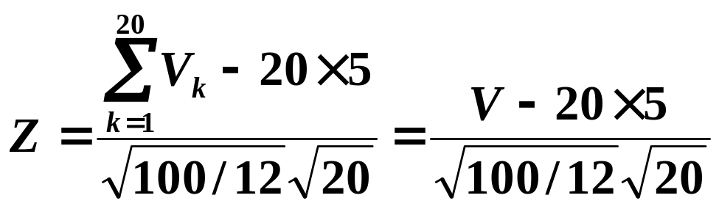
例2
一加法器同时收到20个噪声电器V_{k}(k=1,2,…,20),
设它们是相互独立的随机变量，且都在区间(0,10)上
服从均匀分布。记
求P{V>105}的近似值
解
E(V_{k})=5, D(V_{k})=100/12 (k=1,2,…,20).
近似服从正态分布N(0,1),

Slide 29
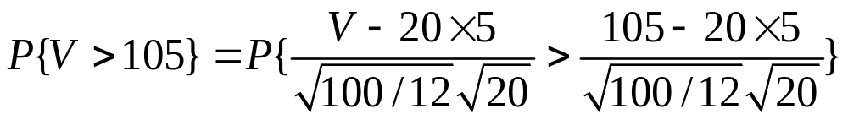
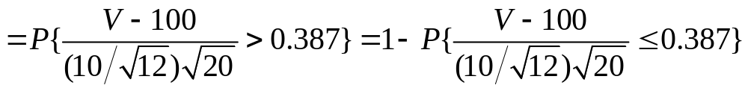
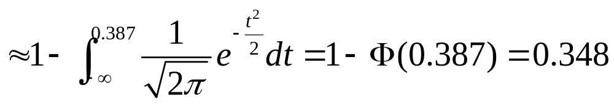
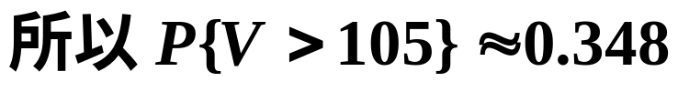

Slide 30
例3 对于一个学生而言，来参加家长会的家长人
数是一个随机变量，设一个学生无家长、1名家长、
2名家长来参加会议的概率分别为0.05、0.8、0.15.
若学校共有400名学生,设各学生参加会议的家长数
相互独立,且服从同一分布.
求参加会议的家长数X超过450的概率.
(2)求有1名家长来参加会议的学生数不多于340的
概率.

Slide 31
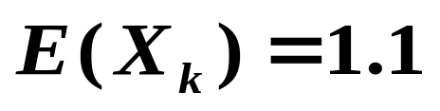
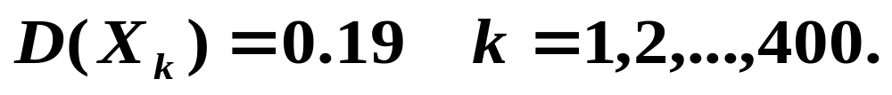
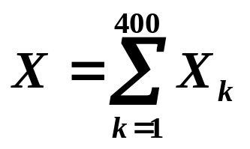
解
(1) 以X_{k} (k=1,2,…,400)记第k个学生来参加会议
的家长数,其分布律为
X_{k}
0
1
2
p_{k}
0.05
0.8
0.15
X_{k} 相互独立地服从同一分布

Slide 32
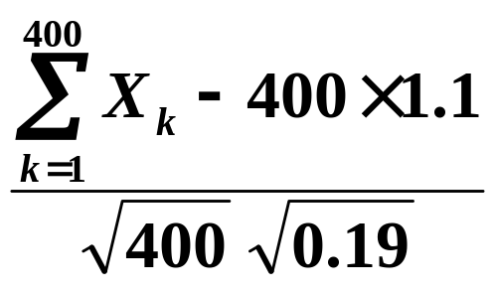
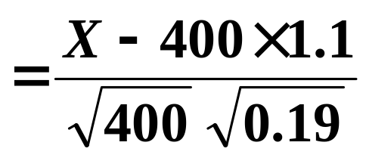
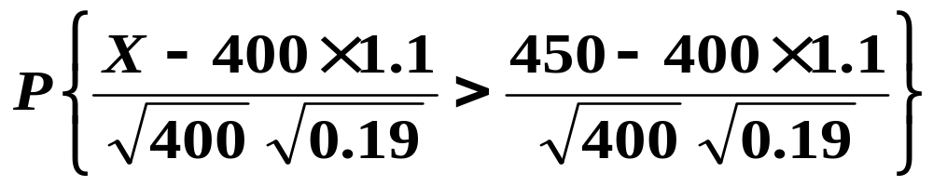

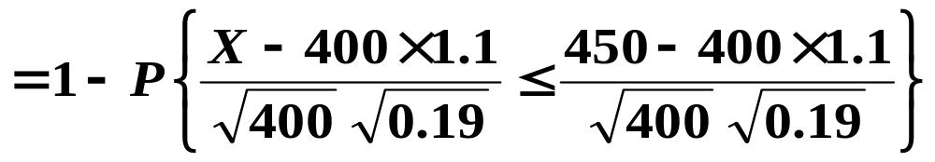
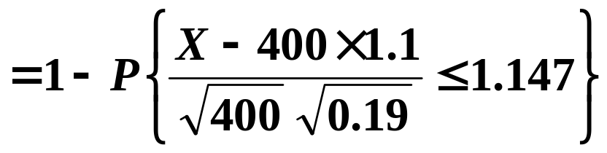

随机变量
近似服从标准正态分布

Slide 33
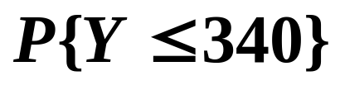




(2) 以Y表示有一名家长来参加会议的学生, 则
Y~b(400, 0.8)

Slide 34

三 小结
1、独立同分布的中心极限定理
2.李雅普诺夫定理
3.棣莫佛－拉普拉斯定理
近似服从标准正态分布N(0,1)。

